Slide 1
ゲーム開発企画書
チーム「編入組」
伊藤広樹
平尾礼央

Slide 2
ゲームタイトル
GIOMETRIA
Notes:
タイトルロゴ
オシャンな感じで

Slide 3
ゲーム概要
陣取りゲーム
点を繋いで三角形を作る
三角形を作る手数、面積を競う
ゲームモード
スコアアタック
オンラインスコアアタック
オンライン対戦
Notes:
ゲームの概要

Slide 4
アピールポイント
パズル感覚で遊べる陣取りゲーム
図形を完成させる爽快感
最適化する快感

Slide 5
スコアアタック
一人でクリアを目指す
練習用のモード
図形を完成させるのを楽しんでもらう

Slide 6

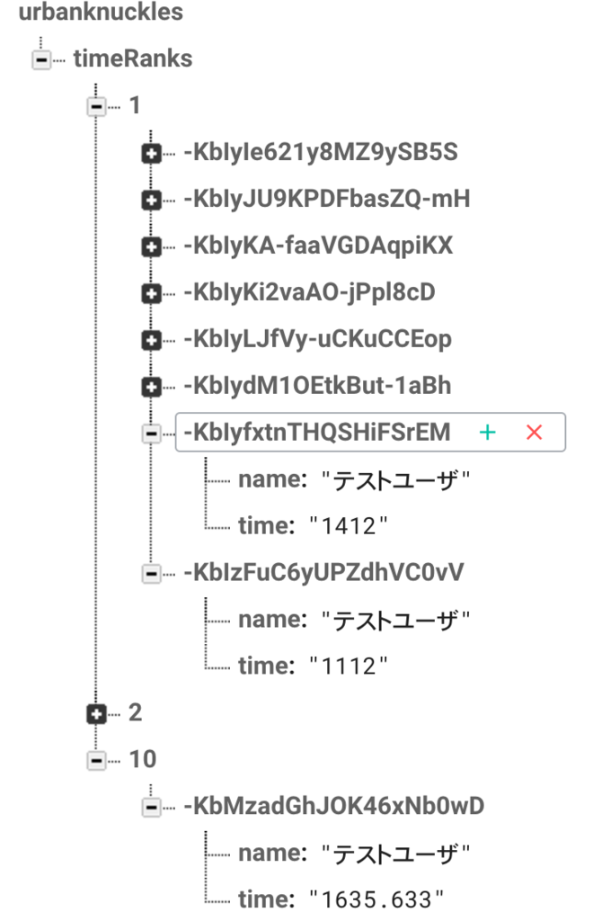
オンラインスコアアタック
一人で最小手数でクリアを目指す
同一ステージで最小手数を目指す
週替えでランダムなステージを生成
FirebaseのDatabaseで実装

Slide 7
オンライン対戦
PvPで陣取りゲーム
大きさの制限，手数，アイテム等のルールを考案中
Version2で実装予定
FirebaseのDatabaseで実装

Slide 8

プラットフォーム

Slide 9

使用ツール

Slide 10
開発計画
プロトタイプ作成
UI/UXデザイン調整
プロトタイプ作成
8月20日
9月10日
9月15日
9月30日
9月25日
オンライン機能実装
デバッグ
機能 | 担当
ゲームシステム | 伊藤
UI/UX | 伊藤、平尾
ゲーム外の画面 | 平尾
オンラインインフラ | 平尾

Slide 11
終わっていること
達成済みタスク
残りタスク
ゲームシステム
点と点を繋いで線を作る
ゲーム外の画面作成
タイトル画面，ロード画面，クリア画面等
ゲームシステム
三角形の作成
図形による変化の追加
スコア、コスト機能の追加
オンライン機能
Firebaseを使用したスコア管理
ゲーム外の画面作成
ゲーム画面からの遷移を追加
デザイン
調整

Slide 12
引用文献
フォント
https://web3canvas.com/item/elianto-free-logo-font/

